Slide 1
Expectativas del 7mo grado
Lo que los maestros esperan de los estudiantes y los padres y lo que los estudiantes y los padres pueden esperar de los maestros.

Slide 2
Acerca de nuestros maestros:
-Muy cualificado para enseñar áreas específicas.
-Contactaré con el hogar cuando esté preocupado por calificaciones bajas.
-También compartiremos comportamientos positivos y logros.
-Todos los profesores ven aproximadamente 150 alumnos por día.
-Cada maestro tiene su estilo individual, sin embargo, todos se alinean con las expectativas de la escuela

Slide 3
Temas enseñados
Todos los estudiantes asisten: si su hijo NO está en la banda / coro, su hijo asiste *:
-PE -Salud por 1 semestre
-Math - Teclado por 1 semestre
-Ciencia * Su hijo puede ser colocado en RtI si así lo recomienda el Equipo de soporte de Data / RtI
-Inglés
-Ciencias Sociales

Slide 4
Aula Google: para estudiantes
Los maestros publicarán tareas, notas y anuncios a los estudiantes en el aula de Google
Si un maestro publica algo de alguna manera, enviará a los niños un correo electrónico.
Los padres pueden ser invitados a unirse también como tutor (no es el mismo acceso)

Slide 5
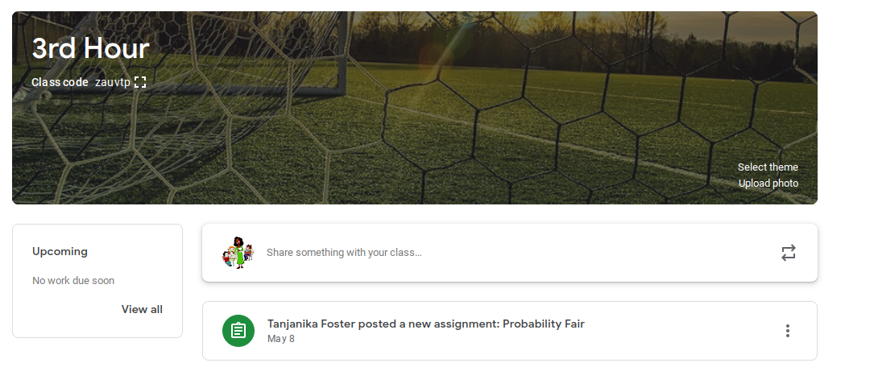

Slide 6
Comprobación de calificaciones a través de Skyward
¿Puede su hijo acceder a sus calificaciones? ¿Puedes acceder a sus notas?
Aquí hay algunos puntos clave sobre Skyward y cómo los maestros lo usan aquí en CMS.
¿Sin computadora? Descarga la aplicación Skyward en tu teléfono inteligente. (Disponible para Apple y Android)

Slide 7
Número de tareas faltantes
Haga clic en el nombre del profesor para enviar un mensaje a través de Skyward

Slide 8
Haga clic en "mostrar todo" junto a "asignaciones faltantes" para ver la lista de lo que falta

Slide 9
Haga clic en la letra azul para que aparezcan todas las tareas para ese grado.
La burbuja azul del discurso es un comentario publicado por el maestro. Haga clic en él para ver qué es el comentario.

Slide 10
¿Preocupado por la disciplina o la asistencia?
Este estudiante ha estado ausente 90 días este año y tiene 18 referencias de disciplina.
Tenga en cuenta que podemos ver con qué frecuencia y cuándo las calificaciones han sido revisadas tanto por el alumno como por el padre.

Slide 11
Los padres
Maestros
Estudiantes
Recuerde pasar en la escuela intermedia y evitar la escuela de verano, debe aprobar sus 4 materias principales: inglés, matemáticas, ciencias y estudios sociales. Si su hijo falla solo uno, tendrá que asistir a la escuela de verano.

Slide 12
Si usted o su hijo tienen una pregunta sobre un grado, asegúrese de que su hijo sepa los pasos adecuados para encontrar la respuesta.
Revise su Skyward si todavía tiene una pregunta ...
Haga que el estudiante le pregunte al profesor educadamente en persona o por correo electrónico si todavía tiene alguna pregunta ...
Habla con tus padres y recibe un correo electrónico o llama a la maestra si aún tienes alguna pregunta ...
Llame a la oficina para hacer una cita con el maestro.

Slide 13
academia Khan
ProdigyMath
IXL
BrainPop
Artículo de la semana
NoticiasELA
¡La lectura cuenta!
Estos son varios sitios web que los maestros utilizan para enriquecer y reforzar conceptos en el aula.

Slide 14
Documento de Google en vivo con asignaciones ... ¿qué significa "vivir"?

Slide 15
